Slide 1
Diersoortverdieping overige zoogdieren
Lesblok 7
Huisvesting
Voorbereiden toets

Slide 2
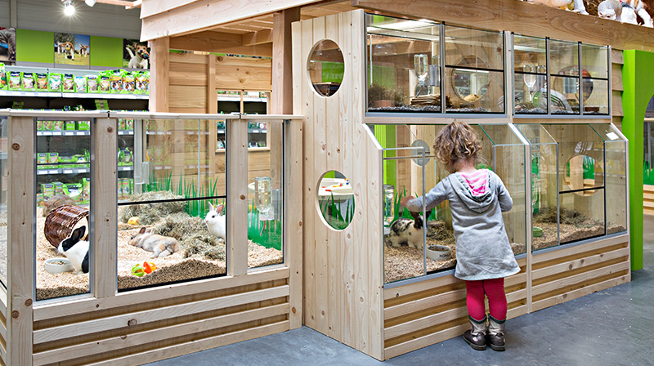
Dit lesblok
Thema huisvesting overige zoogdieren

Slide 3
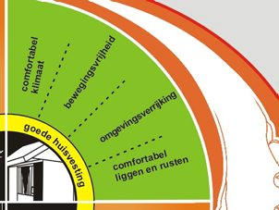
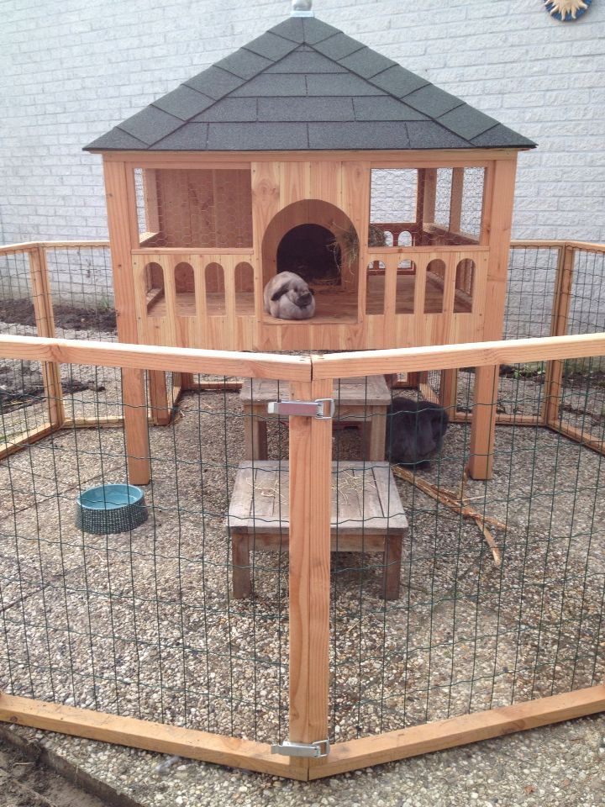
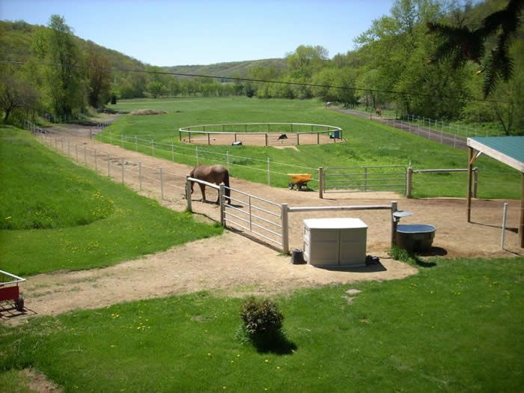
Huisvesting?
Huisvesting overige zoogdieren in de praktijk
Huisvesting in theorie via LICG-pagina’s en Kenniskiem “Huisvesting van gezelschapsdieren”
Soortspecifieke huisvesting via LICG-pagina’s, opdracht huisvesting en diergroepoverstijgende opdracht

Slide 4
Als Houder van overige zoogdieren heb je kennis over:
Wet- en regelgeving
Invasieve soorten
Huisvesting
Voeding
Voortplanting
Gezondheid
Welzijn en gedrag

Slide 5
DV overige zoogdieren
Wat je moet weten…
De houder van overige zoogdieren:
heeft kennis van de huisvesting van overige zoogdieren, afhankelijk van leeftijd, levensfase, seizoen en soort
heeft kennis van huisvestingsomstandigheden, afhankelijk van de herkomst van het dier en verrijking van de leefomgeving
heeft kennis van de huisvesting van zieke en van (besmettelijke) ziekte verdachte dieren

Slide 6
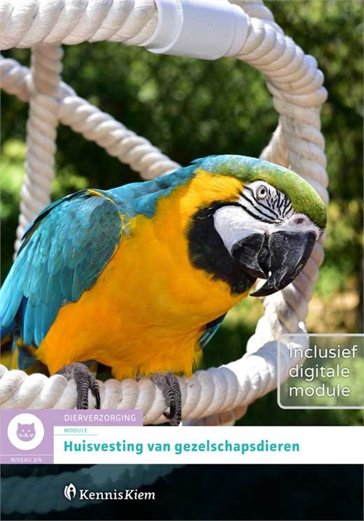
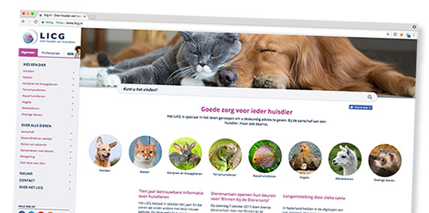
Theorie Huisvesting
Kenniskiem Huisvesting van gezelschapsdieren, hfd. 1, 2, 3 en 5
LICG-pagina konijnen en knaagdieren: https://www.licg.nl/konijnen-en-knaagdieren/
LICG-pagina weidedieren: https://www.licg.nl/weidedieren/
LICG- pagina overige dieren: https://www.licg.nl/overige-dieren/

Slide 7
Huisvestingseisen
Vanuit het dier: natuurlijke leefwijze, soortspecifieke behoeften
Vanuit de mens: praktisch, veilig, aantrekkelijk
Omgeving van dier is belangrijk:
verlichting: bioritme, daglicht, kunstlicht, uv-licht
geluid: omgevingsgeluiden, isolatie video ontspanningsmuziek
geur: verschillende diersoorten apart huisvesten / behandelen
feromonen: chemische signaalstoffen
gevoel: ruwe vloer, bodembedekking

Slide 8
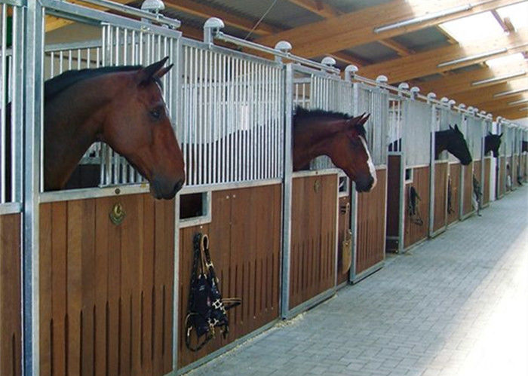
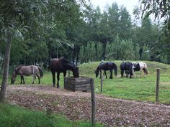
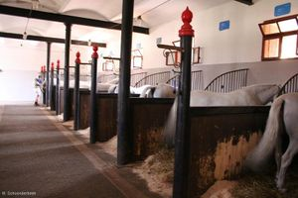
Opdrachten
Oriënterende opdracht
Opdracht presentatie huisvesting verschillende diersoorten
Diergroepoverstijgende opdracht, onderdeel huisvesting
Opdracht huisvesting schooldieren

Slide 9
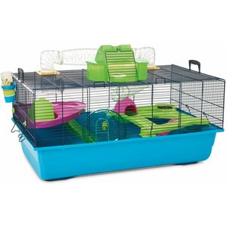
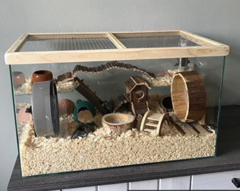
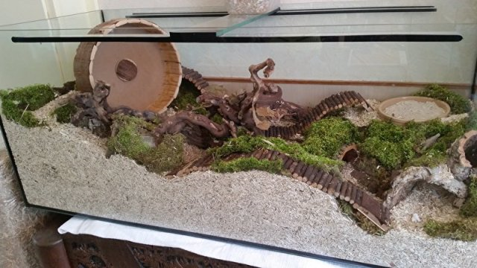
Opdracht huisvesting schooldieren
Bekijken huisvesting schooldieren
Beschrijven huidige huisvesting schooldieren
Vergelijking huisvesting met de richtlijnen
Verbetervoorstel huisvesting schooldieren

Slide 10
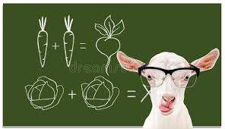
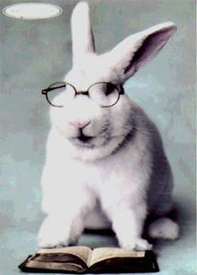
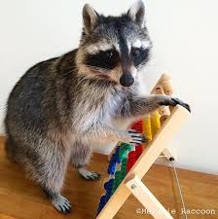
Afsluiting

